Slide 1


시스템 1강: 성능 이슈 분석 및 디버깅
webOS SW개발그룹 > System Optimization Part
Notes:
툴에 대한 기본 원리 및 CPU 에 대한 이해를 높이고 실습을 하도록 한다.
성능에 대한 기초 이해 및 툴에 대한 사용법을 배운다.

Slide 2
목차
1. TV 시스템 연결 가이드 | 3
2. CPU Usage – top | 10
3. Overhead – PSI | 26
4. Debugging tool – perf | 36

Slide 3
1. TV 시스템 연결 가이드
Notes:
성능 이슈가 발생하면 CPU 점유율을 항상 확인
어떤 자원이 이용되던지 CPU 점유율이 증가
우리가 가장 빨리 접근 할 수 밖에 없는 툴 : top

Slide 4
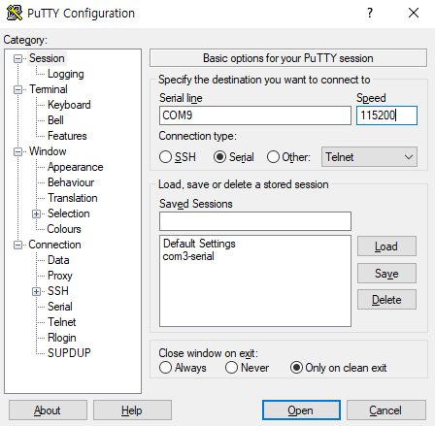
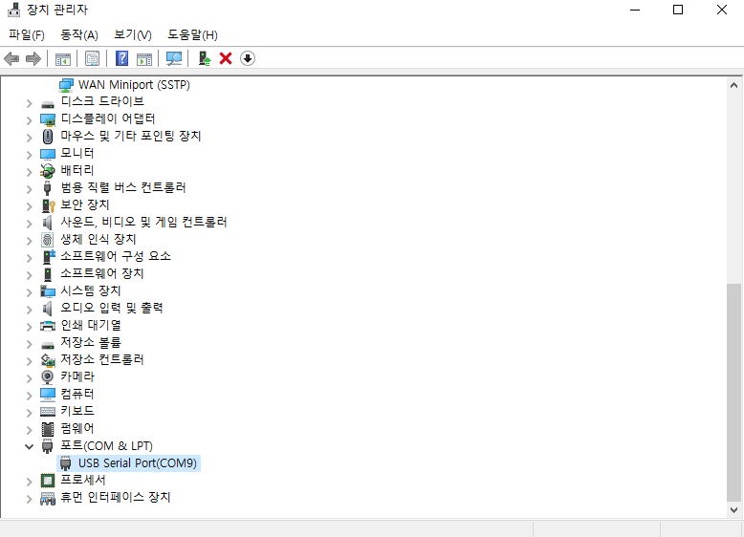
(1) Local PC를 통한 Serial 연결
Serial 연결
짧은 줄 USB2Serial → TV 연결
긴 줄 USB2Serial → PC 연결
Putty 실행
Connection type을 Serial로 설정 후, Speed에 115200 입력
Serial line은 장치 관리자에 들어가서 포트에 잡힌 USB Serial Port 괄호 안에 있는 COM[#]과 일치하는 문자열을 입력
Open 버튼 클릭

Slide 5
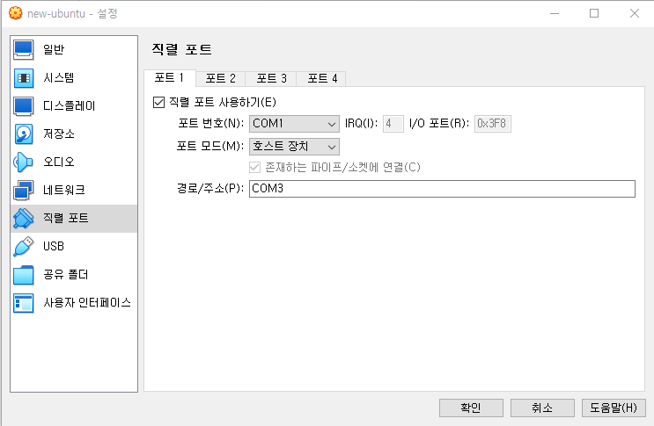
(2) Virtual Box VM을 통한 Serial 연결
Serial 연결
짧은 줄 USB2Serial → TV 연결
긴 줄 USB2Serial → PC 연결
Virtualbox Serial 설정
“포트 번호“ -> “COM1”으로 설정
“포트 모드“ -> “호스트 장치”로 설정
“경로/주소” -> host PC에서 잡힌 USB Serial Port의 COM[#]과 일치하는 문자열을 입력

Slide 6
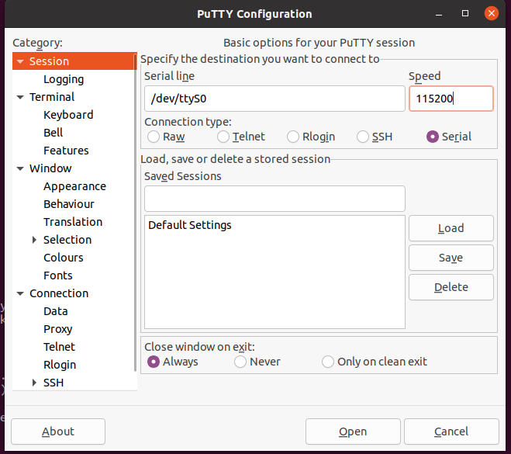
(2) Virtual Box VM을 통한 Serial 연결
Serial 연결
Terminal(putty) 연결
putty 다운: $ sudo apt-get install putty
putty 실행: $ sudo putty
Connection Type을 Serial로 설정 후, Speed에 115200 입력
Open 버튼 클릭

Slide 7
(3) SSH 연결
SSH 연결
PC를 공유기에 연결
TV set에서 network 연결 (PC와 연결된 공유기에 연결해서 같은 망을 사용함)
필요한 파일 준비
$ wget https://github.com/yh-raphael/Connected-Platform/raw/main/run_overlayfs.sh
$ wget https://github.com/yh-raphael/Connected-Platform/raw/main/run_dropbear.sh
$ wget https://github.com/yh-raphael/Connected-Platform/raw/main/dropbear.tgz
권한 설정
$ chmod +x run_overlayfs.sh
$ chmod +x run_dropbear.sh

Slide 8
(3) SSH 연결
SSH 연결
Dropbear binary 설치
$ sh run_overlayfs.sh
$ tar -zxvf dropbear.tgz -C /
Host Key 설정, SSH passwd 설정
$ /usr/sbin/dropbearkey -t rsa -f dropbear_rsa_host_key
$ passwd
비밀번호 설정
Dropbear 실행
$ dropbear -B -E -F -r dropbear_rsa_host_key &
PC에서 SSH 연결
$ ssh root@192.168.0.x
비밀번호 입력
(참고) Dropbear binary 설치 이후에 재부팅 시 run_dropbear.sh만 실행시켜주면 됨.
$ chmod +x run_dropbear.sh
$ sh run_dropbear.sh

Slide 9
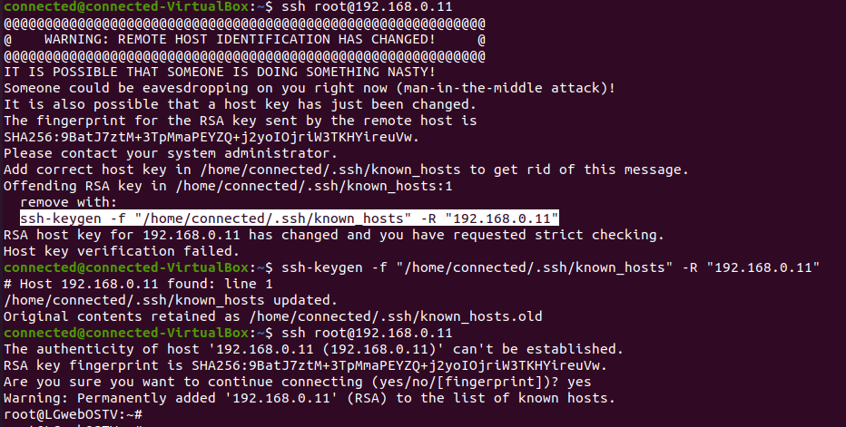
(3) SSH 연결
Troubleshooting
TV 재부팅 이후 Host Identification 정보가 바뀜.
아래와 같은 ssh-keygen command를 입력하여 known_hosts 정보를 updat한 후, 다시 SSH 연결을 시도하면 됨.

Slide 10
2. CPU Usage – top
Notes:
성능 이슈가 발생하면 CPU 점유율을 항상 확인
어떤 자원이 이용되던지 CPU 점유율이 증가
우리가 가장 빨리 접근 할 수 밖에 없는 툴 : top

Slide 11
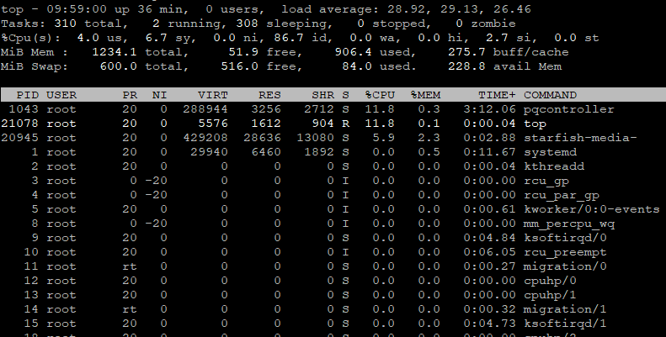
CPU usage
일정 시간 동안 CPU가 요청된 작업을 처리하기 위해 일한 시간의 비율
요청되는 처리량이 높아 질 수록 CPU 점유율이 증가
webOS : idle 평균 15%
약 300개의 Task(Process) 존재
약 1200개의 Thread 존재
성능 최적화를 위해 작업이 한꺼번에 몰리는 것을 지양해야 됨
EX : FOM(First One Minute) Cold booting 초반을 지칭하는 단어로 모든 process들이 살아나기 위한 race condition이 발생하는 구간임

Slide 12
CPU usage : 계산
/proc/stat
kernel/system statistics. Varies with architecture. Common entries include:
cpu 10132153 290696 3084719 46828483 16683 0 25195 0 175628 0
cpu0 1393280 32966 572056 13343292 6130 0 17875 0 23933 0
The amount of time, measured in units of USER_HZ (1/100ths of a second on most architectures, use sysconf(_SC_CLK_TCK) to obtain the right value), that the system ("cpu" line) or the specific CPU ("cpuN" line) spent in various states:
user (1) Time spent in user mode.
nice (2) Time spent in user mode with low priority (nice).
system (3) Time spent in system mode.
idle (4) Time spent in the idle task. This value should be USER_HZ times the second entry in the /proc/uptime pseudo-file.
Total = user + nice + system + idle
CPU Usage = (1- idle/total) * 100
1초 동안 CPU 사용량
read(/proc/stat);
curr = stat[user, nice, system, idle];
user = curr[user] – prev[user];
nice = curr[nice] – prev[nice];
system = curr[system] – prev[system];
idle = curr[idle] – prev[idle];
Total = user + nice + system + idle;
CPU_Usage = (1- idle/total) * 100;
prev = curr;
sleep(1);

Slide 13
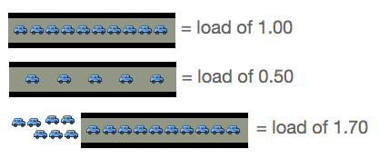
CPU usage : load
1, 5, 15분 동안 CPU(system) 에 걸린 부하 평균
Task Runnable + Task Uninterruptible 를 5초마다 계산 하여 1, 5, 15분의 지수 가중 이동 평균으로 계산
1분 평균 > 5, 15분 평균 : Load 가 증가하고 있군..
5, 15분 평균 > 1분 평균 : Load 가 감소하고 있군..
Load 가 100 보다 높아 질 수록 치명적인 부하가 발생하고 있음을 알 수 있음
top
cat /proc/loadavg
1, 5, 15 분 평균 load
CPU 에 실행 중인 스레드/전체스레드
마지막 실행한 PID
Ref : https://www.brendangregg.com/blog/2017-08-08/linux-load-averages.html
https://scoutapm.com/blog/understanding-load-averages-ja

Slide 14
CPU usage : process 이해
interrupt
CPU Usage : system
?
CPU Usage : user
Task Idle
Task Runnable
Thread
Task Uninterruptible
Scheduler

Slide 15
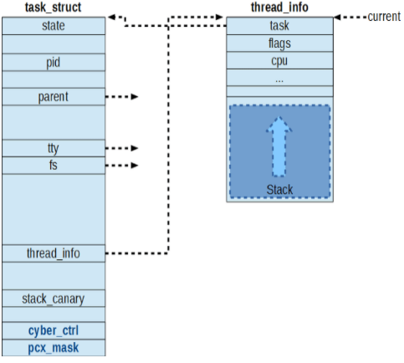
CPU usage : process 이해
프로세스(task)란 ?
리눅스 시스템에서 메모리에 상주하며 실행 중인 프로그램
스케줄링의 단위 : context switching
task_structure : 프로세스를 관리하는 자료구조(task descriptor) pid/ppid , 각종 status를 관리함
thread_info : 프로세스의 흐름을 표현(Context Switching, Regis ters 정보 포함)
경량프로세스(thread) 란?
커널내에서는 Porcess랑 같은 자료구조를 사용(task_structure, thread_info)
자신이 속한 프로세스의 메모리, 파일 디스크립터, 파일 및 시그널 정도 등에 대한 주소 공간 공유 → context switching 이 가벼워짐
주의 !!
동기화 → 같은 주소 공간 침범
Deadlock

Slide 16
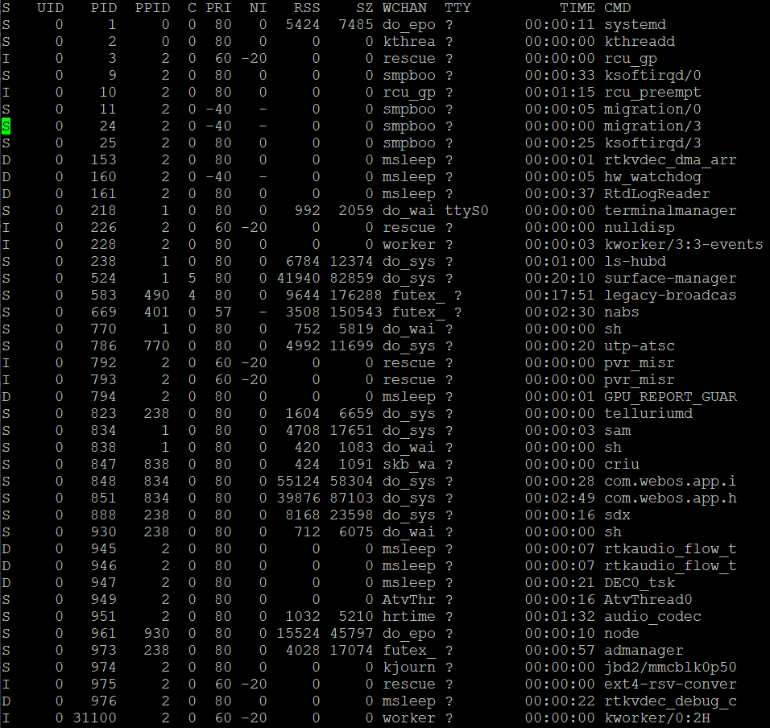
CPU usage : process 정보 확인(실습)
ps –ely : 프로세스의 정보를 확인
S : 프로세스 상태
PID : 프로세스의 고유 ID
PPID : 프로세스의 부모 PID
C : CPU usage
PRI : Priority
NI : Nice
RSS(KB) : 실제 상주중인 Memory
SZ(KB): 가상 메모리
WCHAN : 프로세스가 실행 중인 커널 루틴 (waiting channel)
TTY : 프로세스가 실행 된 터미널
TIME : CPU를 사용한 시간
CMD : Process 이름
PPID 를 통해 프로세스의 상관 관계를 파악 할 수 있음

Slide 17
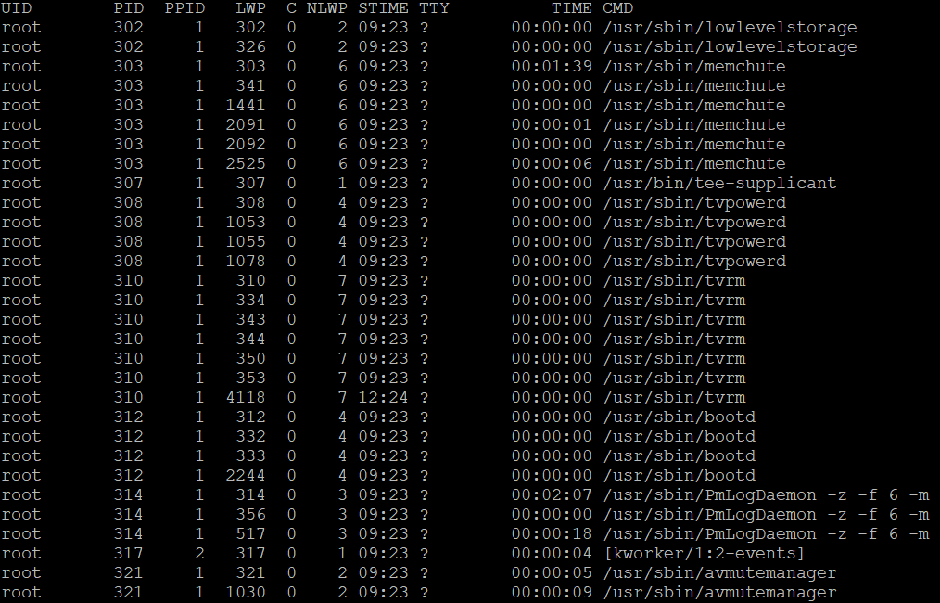
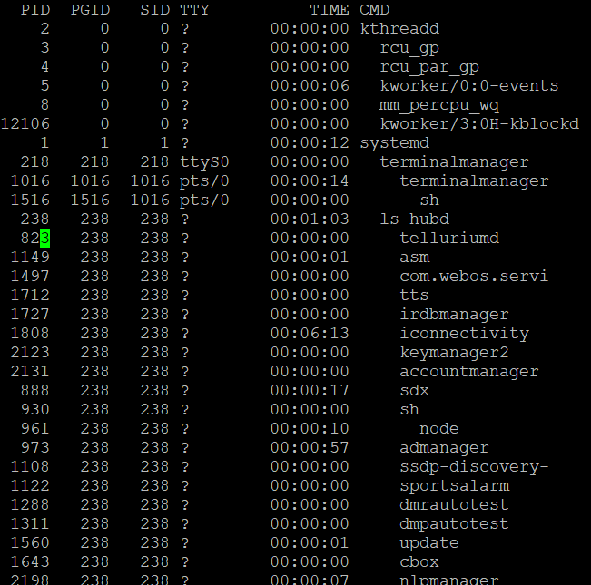
CPU usage : process 정보 확인
ps –eLf : 스레드 정보 확인
LWP : Light Weight Process ID
NLWP : thread 개수
PPID : 프로세스의 부모 PID
STIME :프로세스 시작 시간
ps –ejH : 프로세스 부모 자식 관계 확인
PGID : 프로세스 그룹, 프로세스 그룹의 묶음
SID : 프로세스 그룹의 묶음

Slide 18
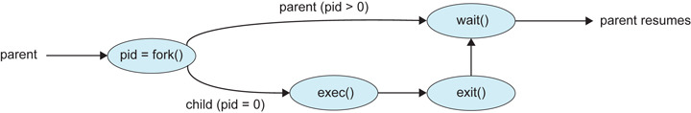
CPU usage : process 이해
프로세스의 생성과 종료
부모 프로세스로 부터 _do_fork() 호출로 복제
프로세스가 생성되면 exec() 호출을 사용하여 자신의 메모리 공간을 새로운 프로그램으로 교체
부모프로세스는 wait() 을 호출하여 자식이 종료 될 때까지 대기
자식 프로세스는 처리가 끝나면 do_exit() 호출을 하여 종료
프로세스 복제의 필요성
Fork 및 Thread 는 1초마다 수백개이상(시스템마다 다름) 발생함
프로세스를 생성할 때 필요한 리소스를 각각 셋팅하고 할당 받는 경우 성능 저하
코드 성능이나 속도를 개선하기 위해 “이미 만들어 놓은 리소스” 를 복사를 함
Ref : https://www.cs.uic.edu/~jbell/CourseNotes/OperatingSystems/3_Processes.html

Slide 19
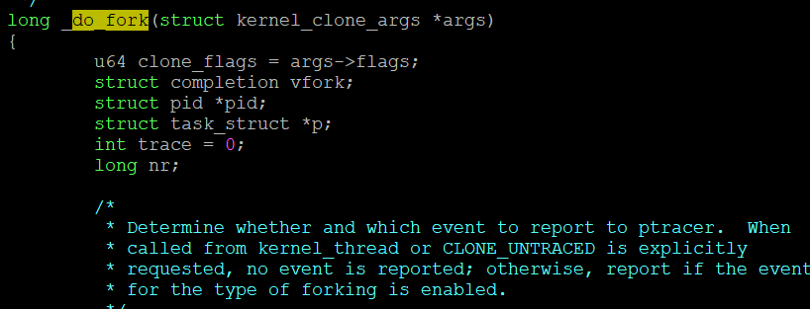
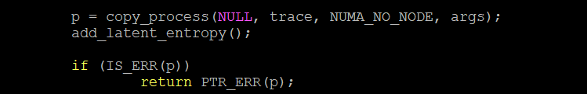

CPU usage : process 이해 – 커널 코드
커널에서의 Child 프로세스의 생성 과정
Ref : https://www.cs.uic.edu/~jbell/CourseNotes/OperatingSystems/3_Processes.html

Slide 20
CPU usage : process 이해 실습
Fork를 실제 코드로 작성해 보시오
Child에서 실행되는 exec 계열 함수를 쓰면 되고 ‘ls’ 명령어를 실행하시오
부모는 wait를 호출해 주세요

Slide 21
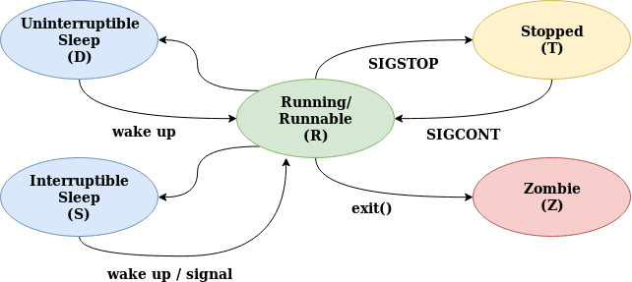
CPU usage : process 상태
State
D Uninterruptible sleep (usually File IO-read/write)
I Idle kernel thread
R Running or runnable (on run queue)
S Interruptible sleep (waiting for an event to complete)
T Stopped by job control signal(kill –STOP, CTRL+Z)
t Stopped by debugger(gdb) during the tracing
X Dead (should never be seen)
Z Defunct ("zombie") process, 부모 process에 의해 회수되지 않음
Overhead(load) 의 증가

Slide 22
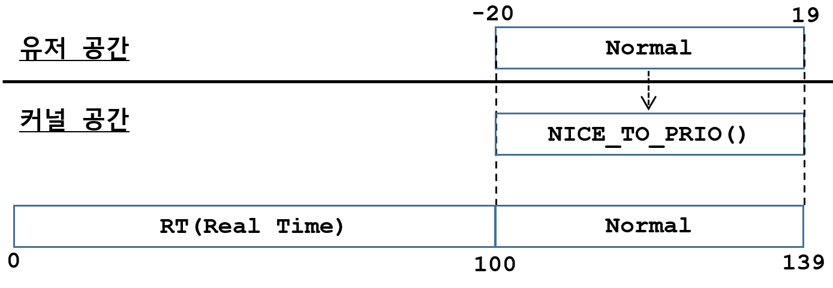
CPU usage : process 우선순위
Nice
프로세스 스케줄링 우선 순위, default : 0
-20 ~ 19 사이의 값을 가짐(낮은게 좋은거임)
커널에서는 100 ~ 139 로 변환 되어 값을 가짐
0~100 은 real time 우선순위를 가짐
100~139 까지 일반 프로세스가 사용하는 스케줄링 정책
RT
다른 task 에 선점되지 않고 CPU 를 계속 점유하면서 지속적인 작업이 필요한 경우
0~99 까지의 값을 가짐
sched_rr, sched_fifo 등이 여기에 포함됨
주의!! 다른 Task의 성능 지연을 유발 할 수 있음
Notes:
https://blog.naver.com/alice_k106/221149061940

Slide 23
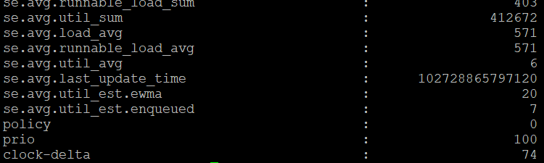
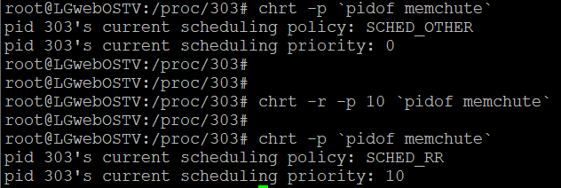
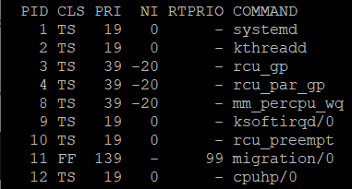
CPU usage : process 우선순위(실습)
Nice
chrt
우선순위 확인
root@LGwebOSTV:/proc/303# renice -n -20 -p 303
303 (process ID) old priority 0, new priority -20
root@LGwebOSTV:/proc/303# cat sched
변경할 수 있는 스케줄링 정책 확인
# chrt –help
현재 스케줄링 정책 확인
# chrt –p PID
스케줄링 정책 변경
# chrt –r –p 10 PID
ps –eo pid,class,pri,nice,rtprio,comm | grep PID
SCHED_OTHER(TS) : -20 ~ 19 → 0 ~ 39
SCHED_RT (RR,FF): 1~99 → 40~ 139

Slide 24
CPU usage : top
Load average
CPU 점유율
접속된 사용자
실행 중인 process 상태별 개수
부팅된 시간
메모리 상태

Slide 25
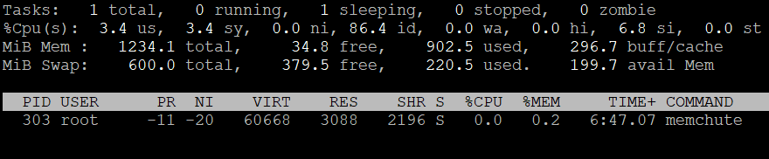
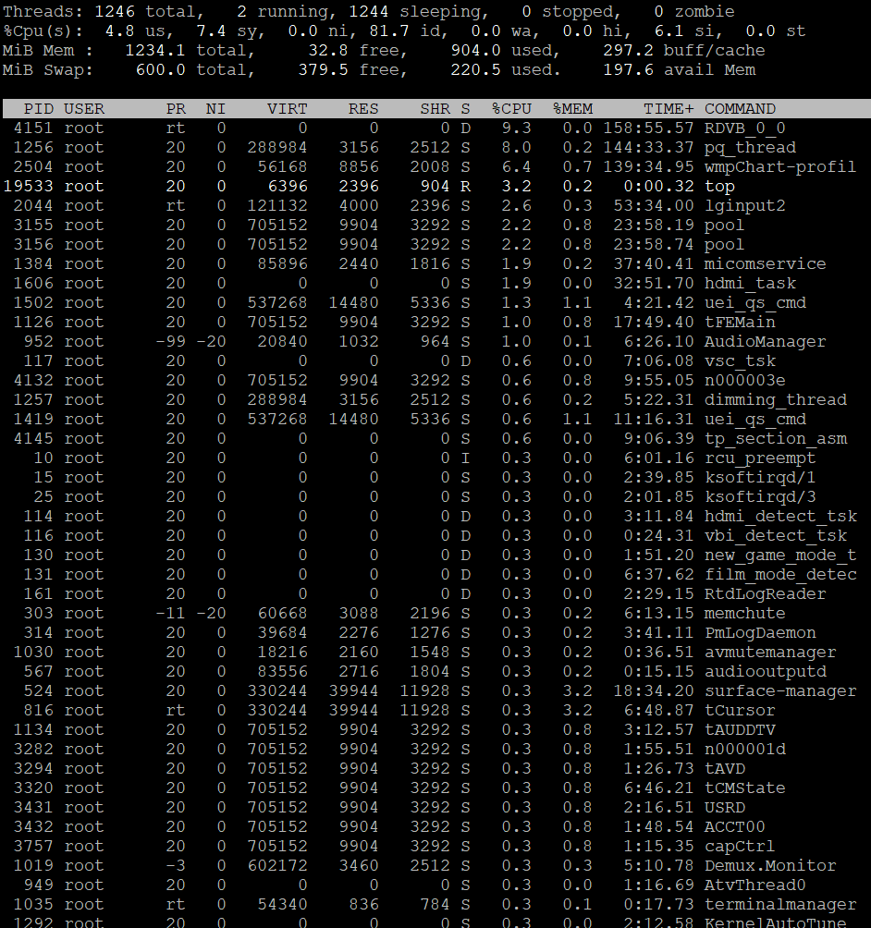
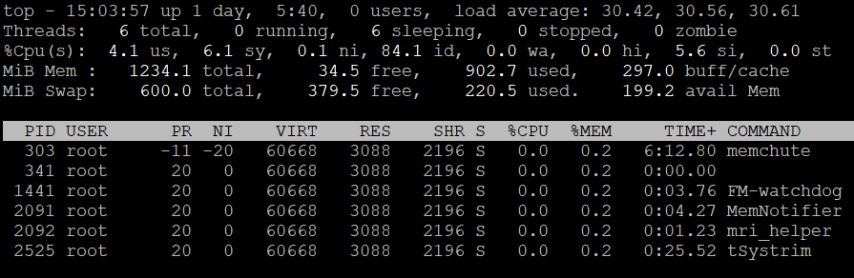
CPU usage : top(실습)
특정 프로세스 만 출력
top –p PID
특정 프로세스의 스레드 만 출력
top –H –p PID
스레드 별 점유율 확인
top -H

Slide 26
3. Overhead – PSI

Slide 27
Overhead
Load average
CPU 와 task uninterruptible(Disk I/O) 의 증가로 인한 시스템 부하 정도만 ..
CPU ?
I/O ?
Memory ?
어떤 자원에서 성능 지연이 유발하고 있는지 좀더 구체적으로 알고 싶다면..?
PSI (Pressure Stall Information)
시스템에 발생하는 부하를 모니터링 할 수 있는 지표로 여러 작업이 경쟁적으로 자원을 이용할 때 어떤 자원이 영향을 받고 있는지 확인
Ref : https://docs.kernel.org/accounting/psi.html http://collab.lge.com/main/pages/viewpage.action?pageId=918029729

Slide 28
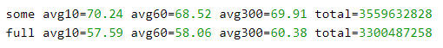
Overhead - PSI
정보 확인 : cat /proc/pressure/[cpu|memory|io]
avg : 하나 이상의 task가 다른 task가 CPU를 사용하는 동안 run-queue에서 대기한 시간의 비율
load average와 비슷한 방법으로 average는 10s, 60s, 300s 간의 이동 평균을 나타낸다.
total : stall 되었던 microsecond 단위의 절대 누적 시간
적절한 주기로 모니터링 하면 total 을 이용하여 latency가 치솟는지를 확인하기가 용이
(avg 주기가 너무 길면 적절하지 않을 수 있다.)
SOME : memory/io resource를 사용하는 하나 이상의 task가 stall 됨
FULL : 모든 task가 resource 를 기다리며 stall 됨

Slide 29
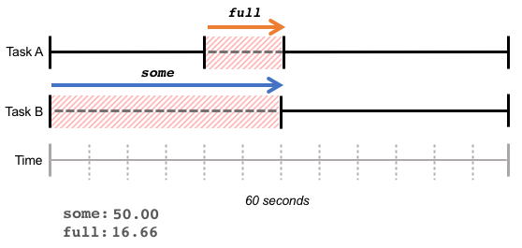
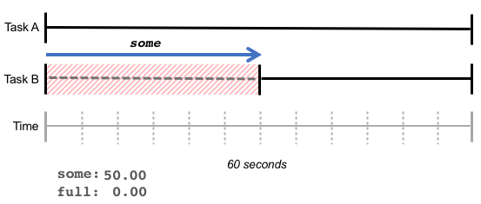
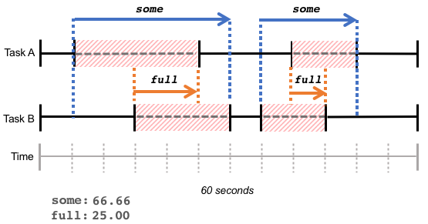
Overhead - PSI
Task A는 delay없이 동작중 Task B는 30초동안 delay발생
Some 50%(30/60), Full은 0%(전체 입장에서는 delay가 없음, A는 동작중이므로)
Task B는 30초동안 delay발생하는 동안 동시에 Task A는 10초 동안 delay
Some 50%(30/60), Full은 16.66%(전체 입장에서는 delay가 60-10=50 초 동안 전체 일함 10초동안 전체 delay =16.66)
SOME : 해당 resource를 사용하기 위한 일부 tasks들이 stall된 값
FULL : 모든 task가 resource 를 기다리며 stall 됨

Slide 30
Overhead – PSI vs Load average
Load average
PSI
data | active task 수 | 대기한 시간의 비율
term | 5초 주기 1분, 5분, 15분 평균 | 2초 주기 10초, 60초, 300초
report | TASK_UNINTERRUPTIBLE | CPU, IO, Memory

Slide 31
Overhead – wmpchart 확인
로드를 늘려 가면서 CPU 로드 증가로 인한 pressure 가 잘 표현되는지 확인
CPU 로드
./stress-ng –c 2
./stress-ng –c 4
./stress-ng –c 8
…

Slide 32
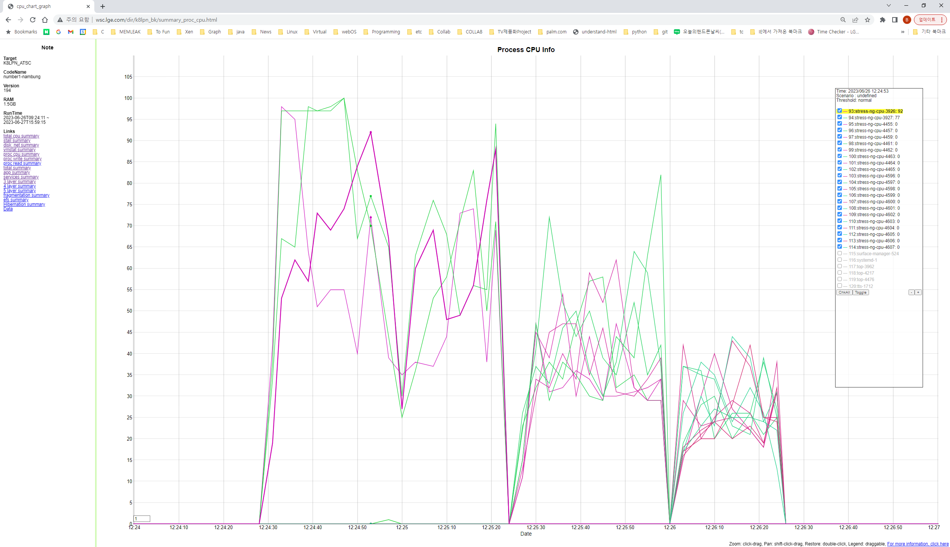
Overhead – wmpchart 확인
Process overhead 유입
http://10.157.97.48/dir/k8lpn_bk/

Slide 33
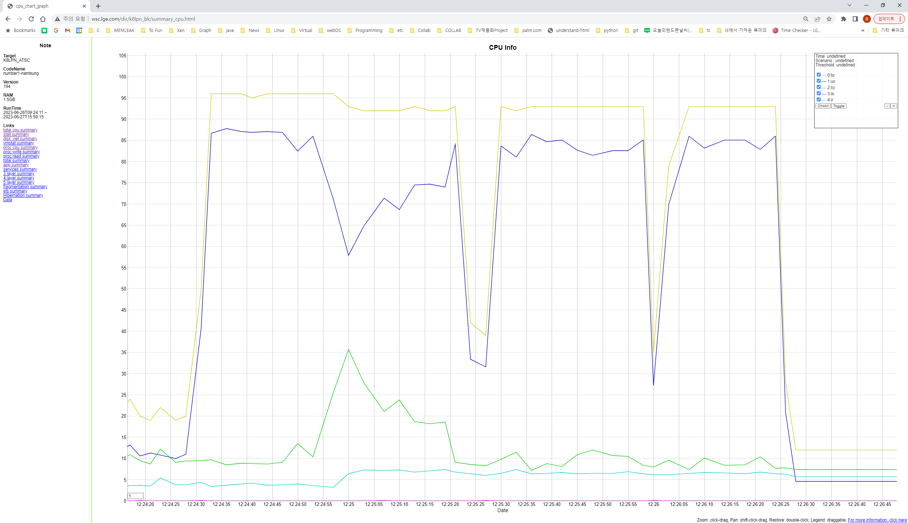
Overhead – wmpchart 확인
CPU 점유율 증가

Slide 34
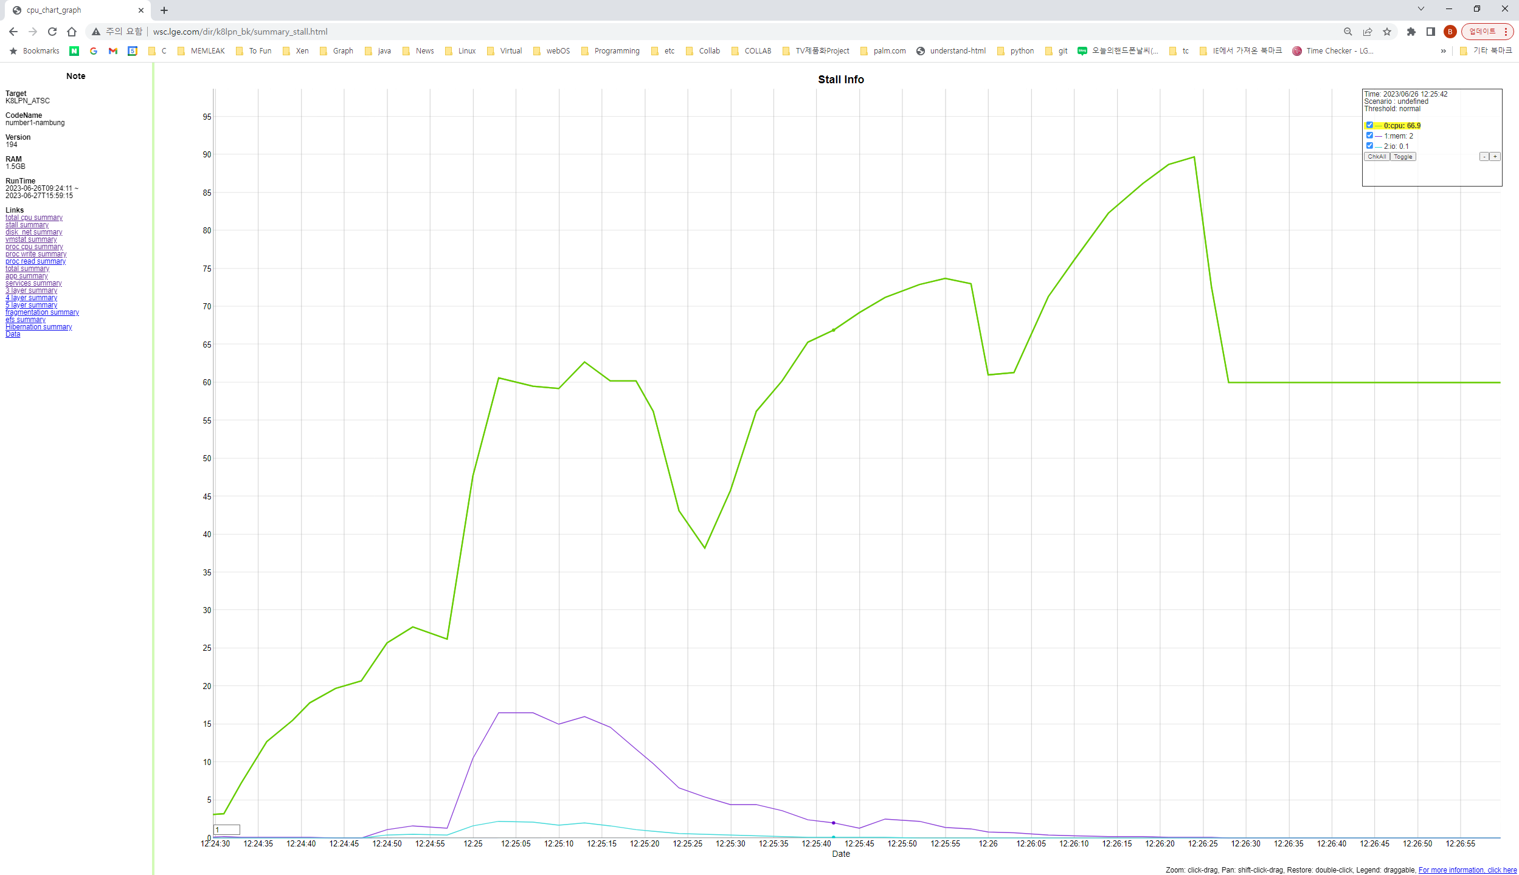
Overhead – wmpchart 확인
CPU Pressure 증가

Slide 35
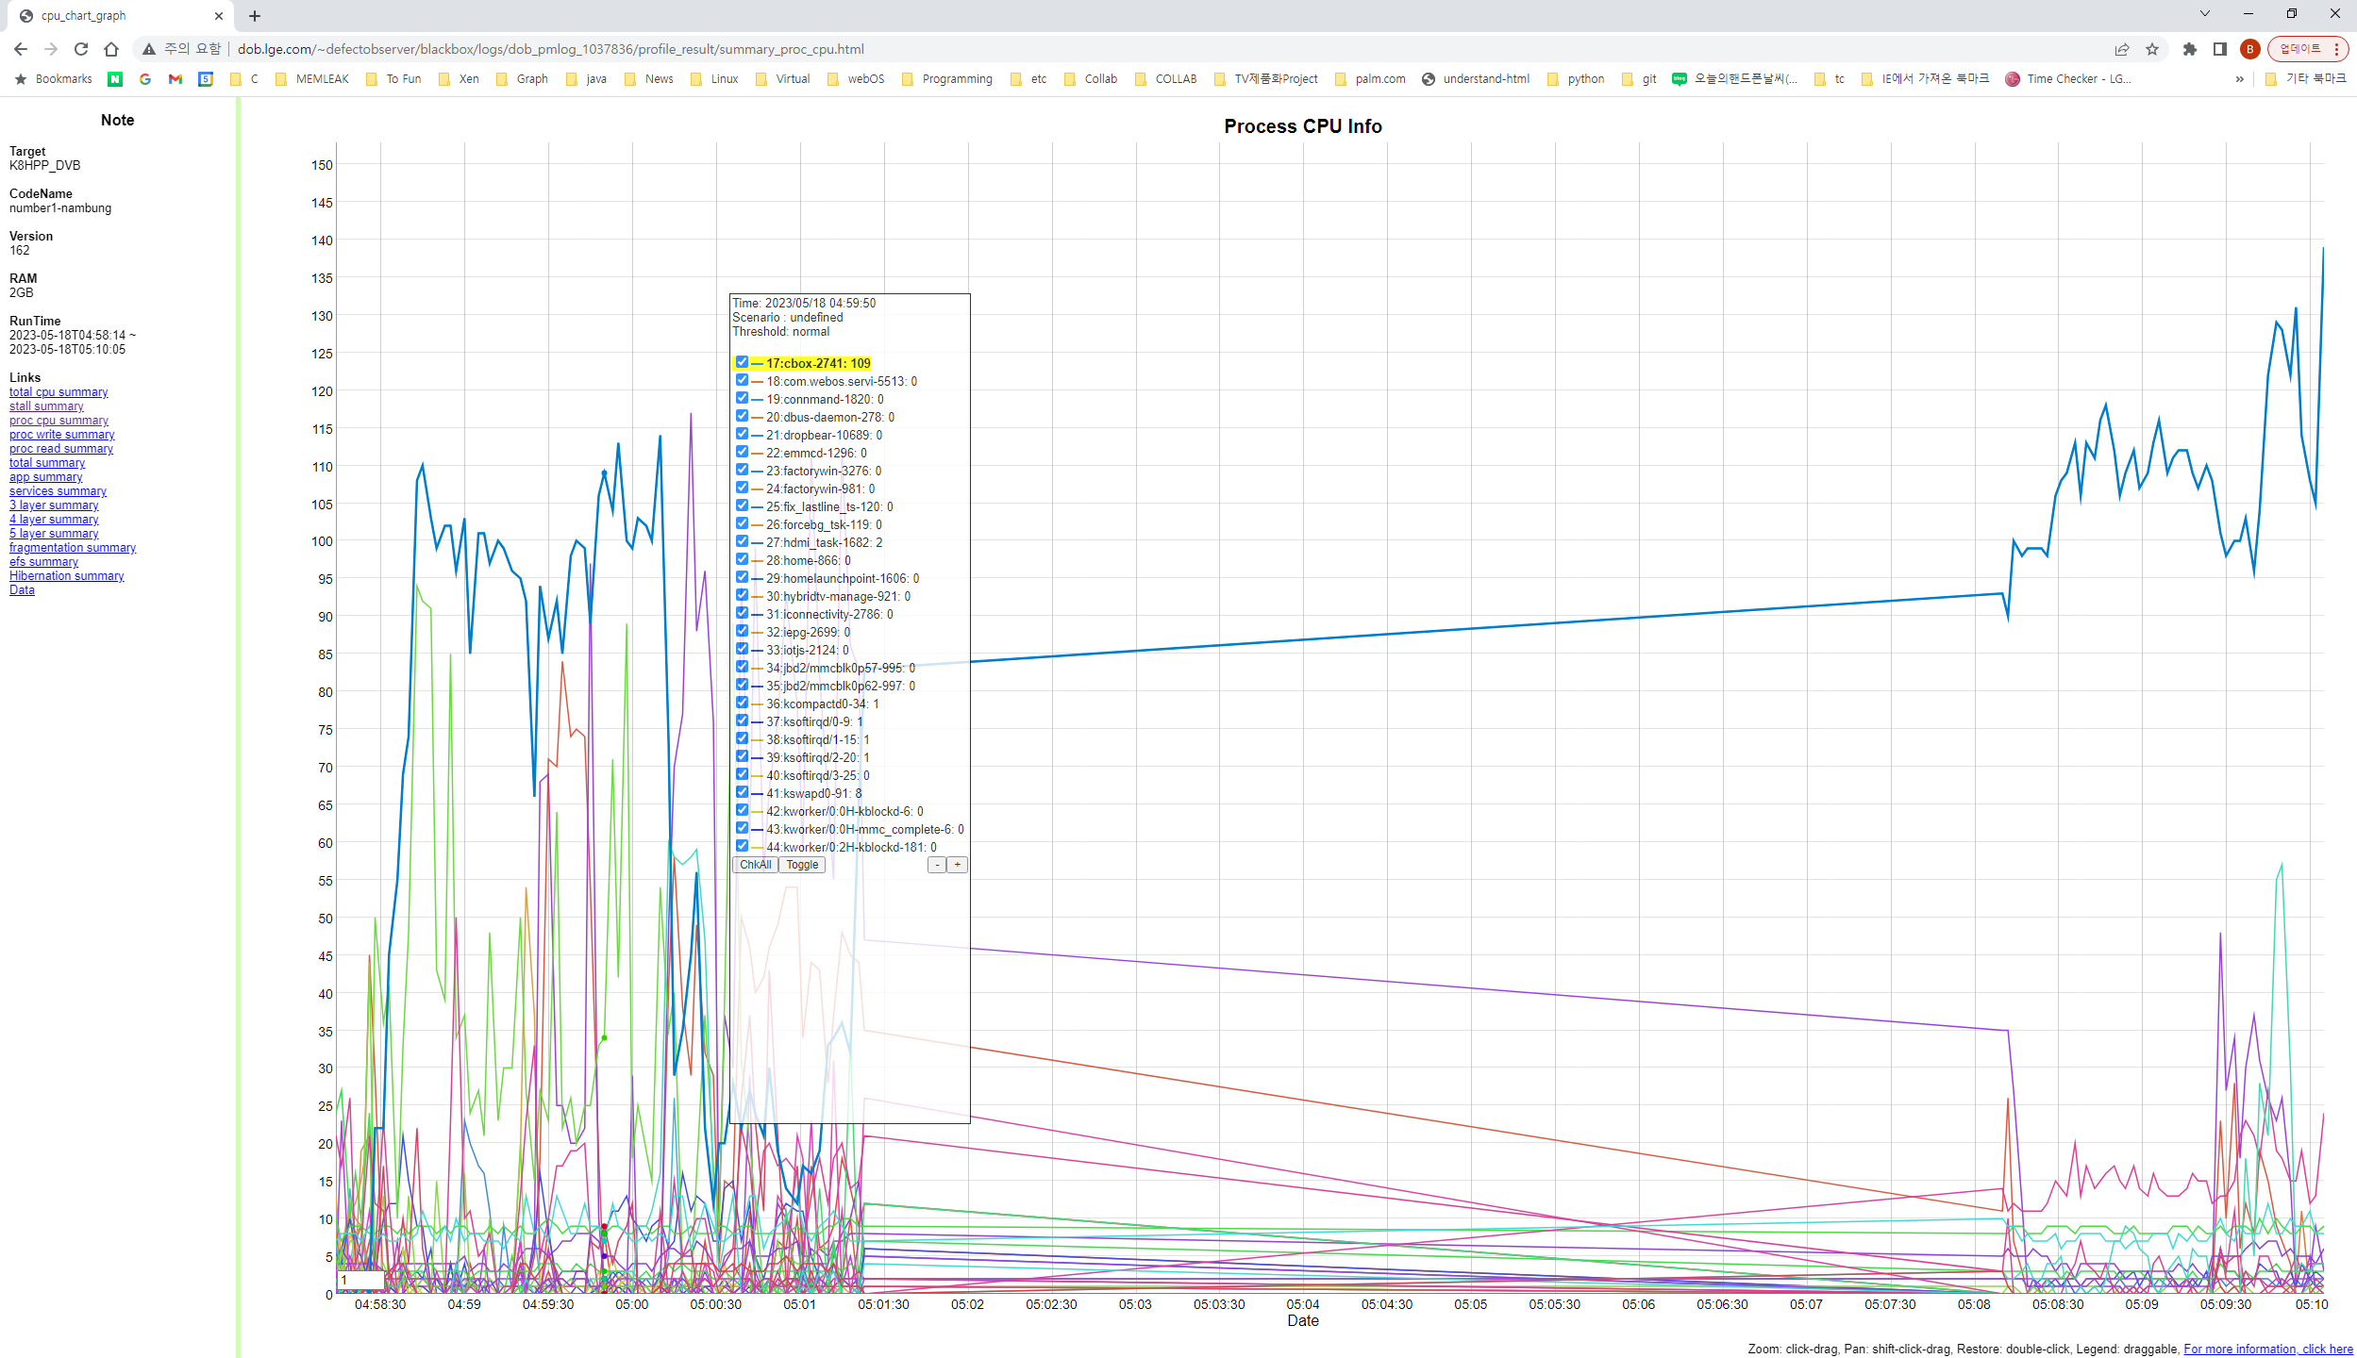
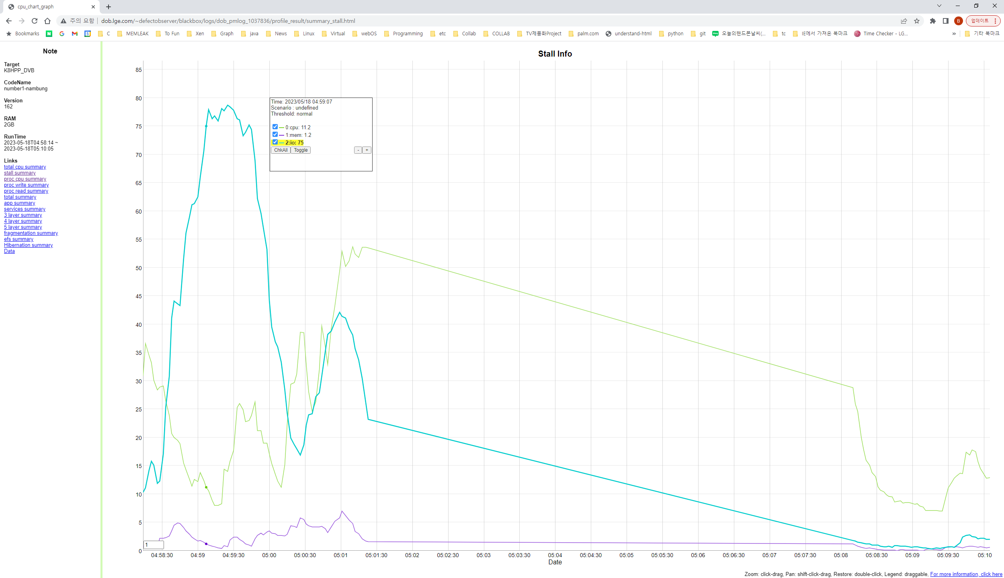
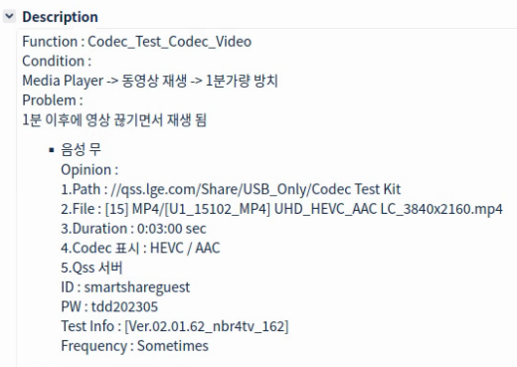
Overhead – wmpchart 확인
이슈에서 확인
http://hlm.lge.com/qi/browse/QEVENTTWTT-9132

Slide 36
4. Debugging tool – perf

Slide 37
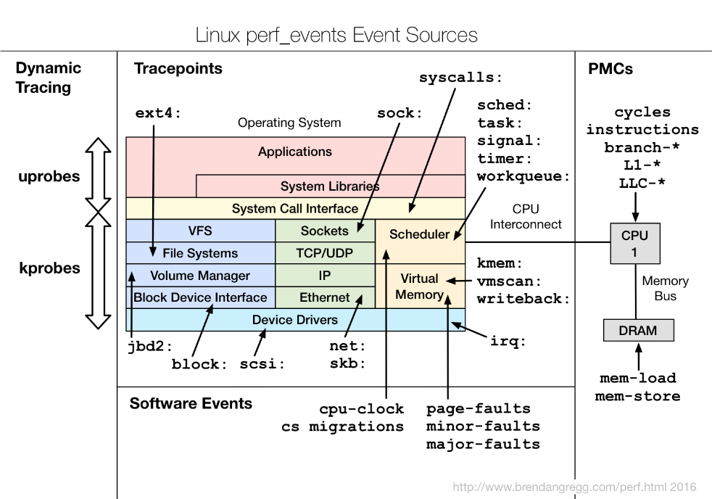
perf
커널이 어떤 code 에서 CPU 점유율이 높아 지는가?
L2 cache miss 를 유발하는 코드는 어떤 것인가?
CPU 가 memory I/O 구간에서 stall 되는가?
어떤 코드에서 메모리를 많이 쓰고 있는가?
어떤 커널 코드가 자주 불리는가?
스레드가 선점 당하는 원인이 무엇인가?
profiling
병목 지점을 찾아내기 위해 ( 어느 구간에서 CPU 를 많이사용하게 되었는지? )
tracing
특정 이벤트가 발생하게 된 원인과 과정은 어떤 것이 있는지?
ref : https://perf.wiki.kernel.org/index.php/Main_Page
https://www.brendangregg.com/perf.html

Slide 38
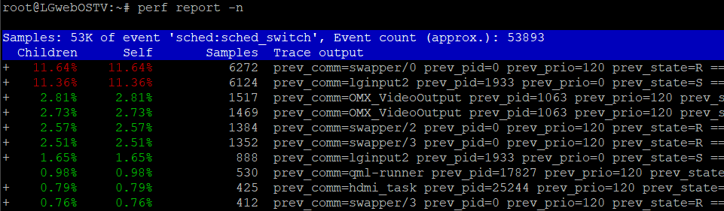
perf – 사용법(실습)
기본 사용법
Trace sched event
-a 모든 CPU 에 대해서
-g call graph 저장
결과 해석
53k 의 이벤트가 추적 되었고, 각 프로세스에서 발생한 sched_switch()와 그에 대당하는 정보 저장
11% 가 커널 swapper 에서 발생/11%가 lginput2 에서 발생,
sched_switch 이벤트는 주로 lginput2와 swapper 에서 있음
root@LGwebOSTV:~# perf record -e sched:sched_switch -ag
^C
[ perf record: Woken up 7 times to write data ]
[ perf record: Captured and wrote 3.085 MB perf.data (13569 samples) ]

Slide 39
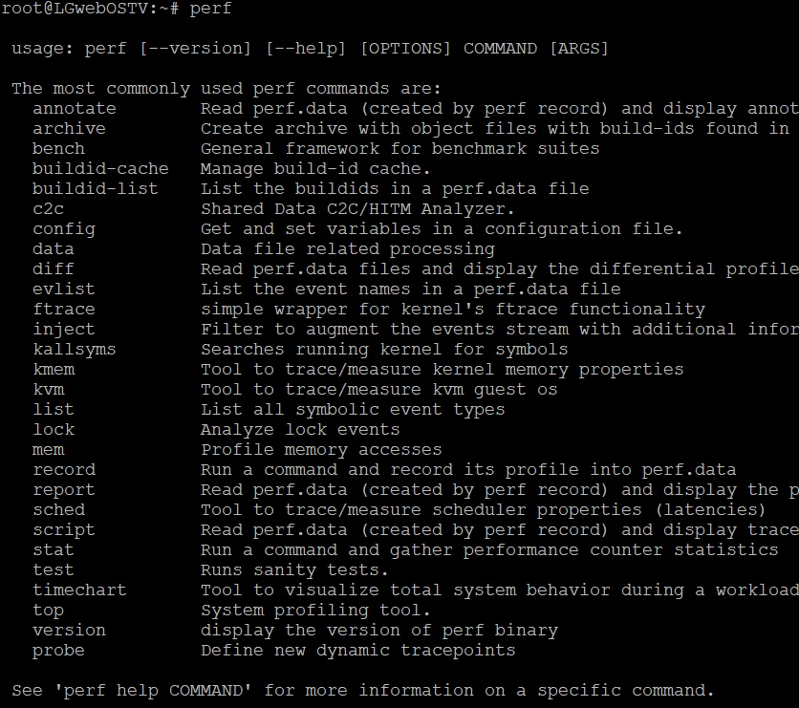
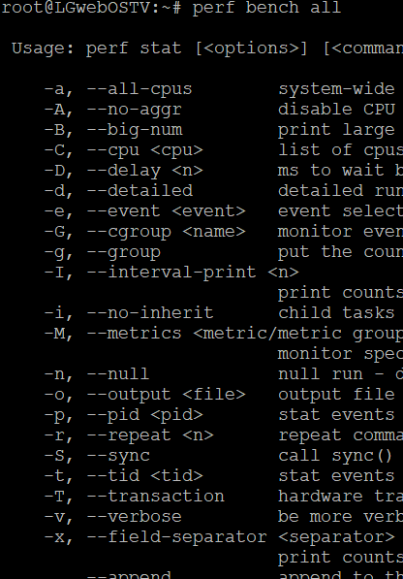
perf – 사용법(실습)
perf 명령어
perf 를 입력하면 사용할 수 있는 subsystem 이 출력
command 별로 확인
ex : perf stat -h

Slide 40
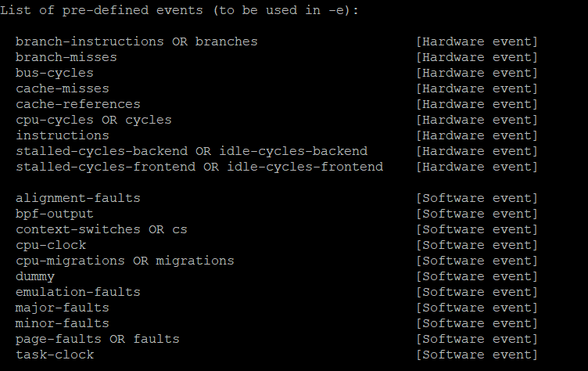
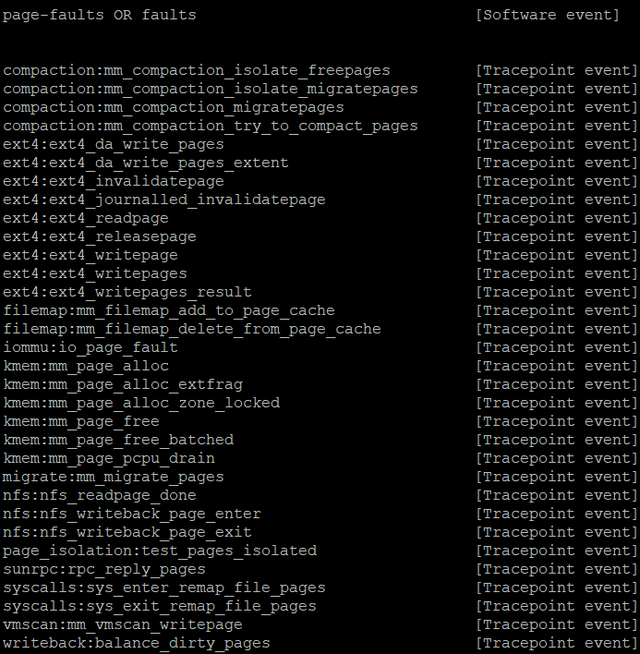
perf – 사용법(실습)
측정 가능한 이벤트 확인
# perf list
이벤트 종류
Hardware event
Software event
Hardware cache event
Kerenl PMU event
TracePoint event
etc…
page 관련 trace point 검색
# perf list page*

Slide 41
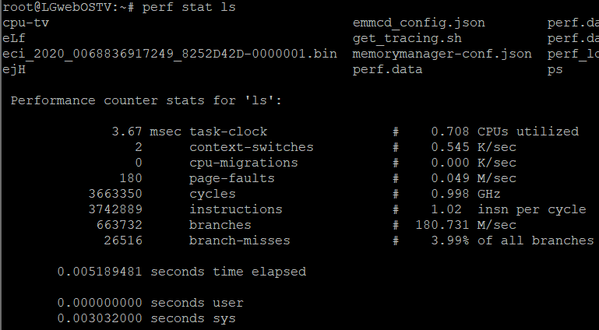
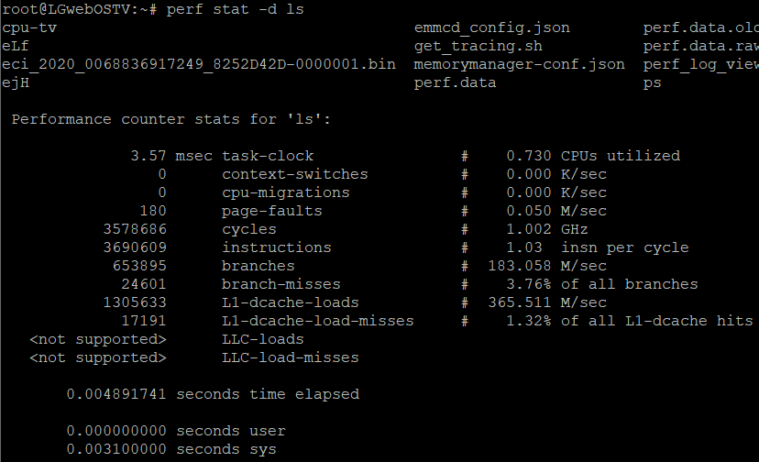
perf – counting event(실습)
ls 명령어에 대한 CPU counter 통계
# perf stat ls
ls 명령어에 대한 CPU counter 통계 + 추가 정보
# perf stat –d ls

Slide 42
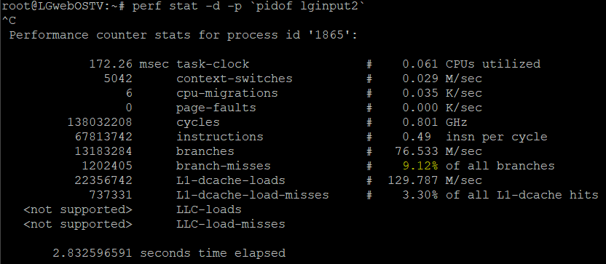
perf – counting event(실습)
기존에 실행 중인 PID 에 대한 event 발생 정보 기록(CTRL + C 를 눌러 EXIT 할때 까지 기록)
# perf stat –p `pidof lginput2`
# C^

Slide 43
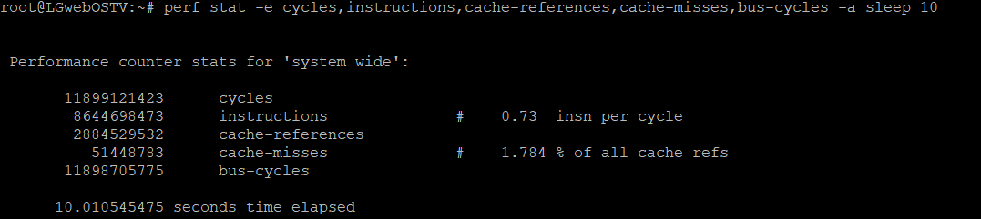
perf – counting event(실습)
시스템 전반적인 다양한 “CPU 관련” 이벤트 측정
# perf stat -e cycles,instructions,cache-references,cache-misses,bus-cycles -a sleep 10
10초 동안의
cycles : CPU가 정상 동작 중 흘러간 클럭 수
instructions : CPU 가 실행 완료한 명령어의 수
cache-references : 캐시 접근 횟수
cache-misses : cache 접근중 miss 가 발생한 횟수
bus-cycles : CPU 외부 버스의 클럭 수 (메모리?)

Slide 44
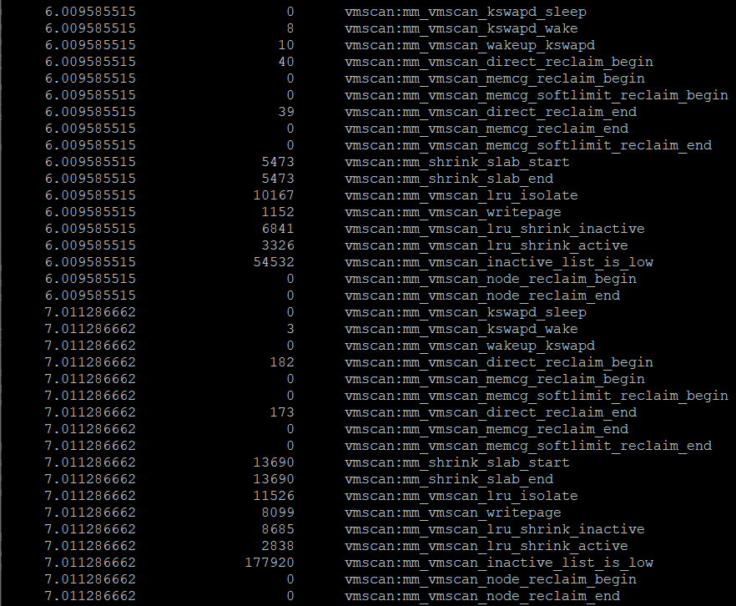
perf – counting event(실습)
매 1000 ms 마다 vmscan 관련 이벤트 출력
# perf stat -e 'vmscan:*' -a -I 1000 &
# memstay 100 10 10

Slide 45
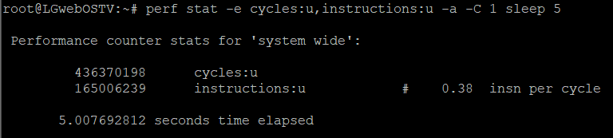
perf – counting event(실습)
5초 동안 CPU 1 에 발생하는 user level cycle, instruction event 측정
# perf stat -e cycles:u,instructions:u -a -C 1 sleep 5

Slide 46
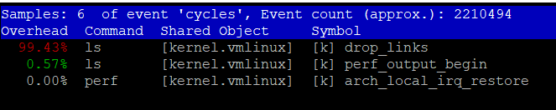
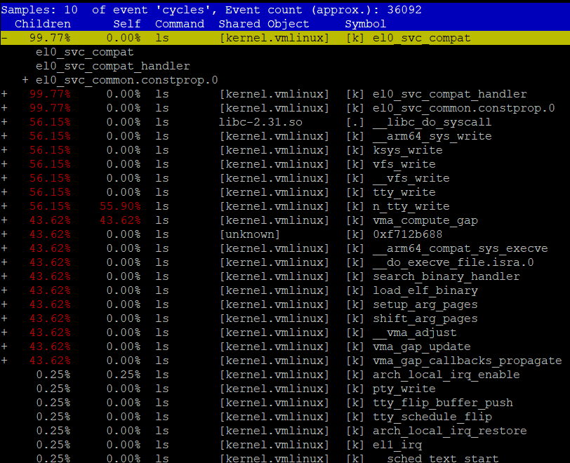
perf – event profiling(실습)
ls 명령어에 대한 CPU profiling
# perf record –F 99 ls
# perf report
ls 명령어가 수행되는 동안 profiling, call graph 표시
# perf record –F 99 -g ls
# perf report

Slide 47
perf – event profiling(실습)
perf record 옵션
-a : 모든 CPU에 대해 시스템 전반적인 데이터 수집
-g : call-graph 저장
-p : 특정 프로세스에 대해 저장
-F : 분석 주기 (Hz), 보통 49, 99를 사용
-e : 이벤트의 정보 저장

Slide 48
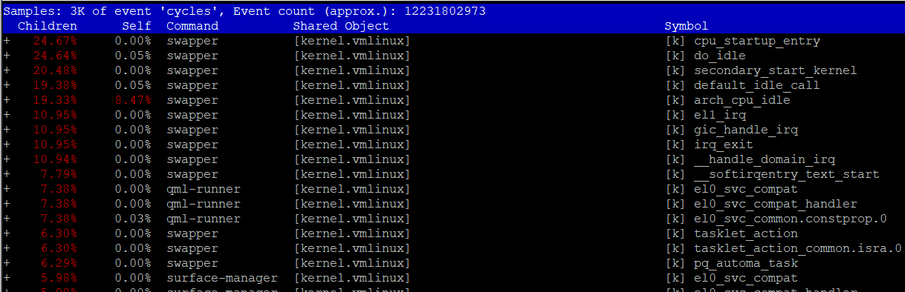
perf – event profiling(실습)
10초 동안 99Hz 주기로 시스템 전반적인 샘플링, call-graph 저장
# perf reocrd –F 99Hz –a –g sleep 10

Slide 49
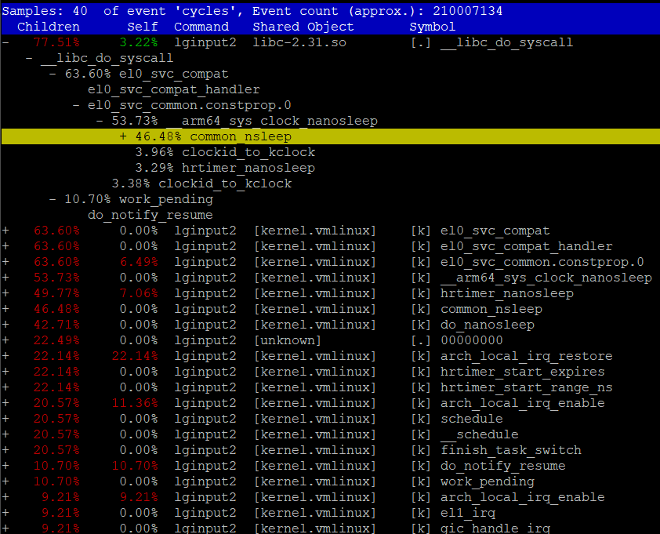
perf – event profiling(실습)
10초 동안 99Hz 주기로 lginput2 의 이벤트 기록, call-graph 저장
# perf reocrd –F 99Hz –p –g `pidof lginput2` sleep 10

Slide 50
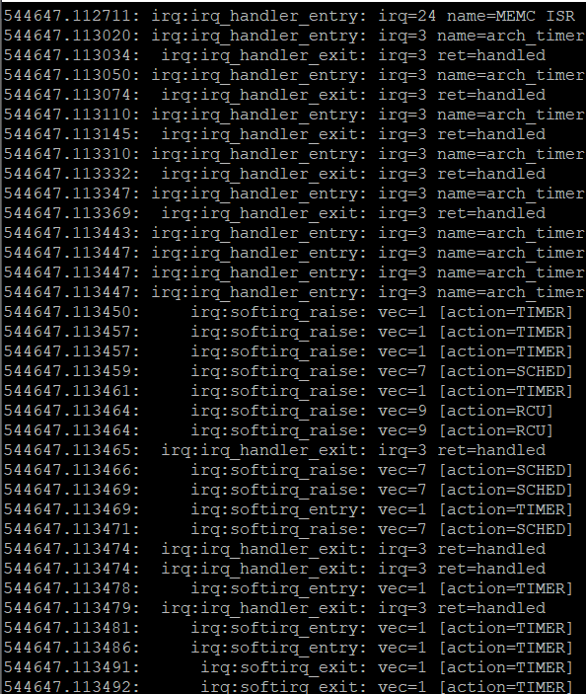
perf - ftrace
irq 관련 이벤트를 기록후 각 이벤트가 발생한 시간 출력
# perf record –e irq:* -ag
# perf script –F time,event,trace

Slide 51
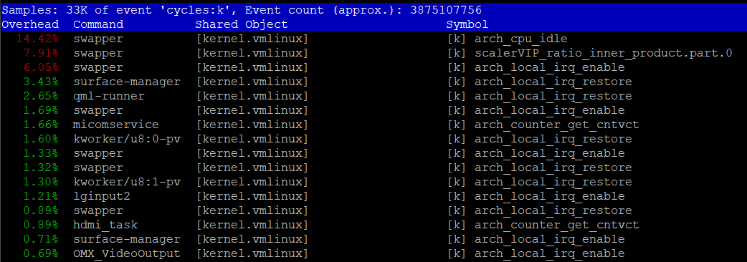
perf – event profiling
5초 동안 커널 instruction 기록
# perf record -e cycles:k -a -- sleep 5
Modifiers | Description | Example
u | monitor at priv level 3, 2, 1 (user) | event:u
k | monitor at priv level 0 (kernel) | event:k
h | monitor hypervisor events on a virtualization environment | event:h
H | monitor host machine on a virtualization environment | event:H
G | monitor guest machine on a virtualization environment | event:G

Slide 52

perf – event profiling
5초 동안 user level instruction 기록
# perf record -e cycles:u -a -- sleep 5

Slide 53



perf – ftrace
irq:irq_handler_entry, irq:irq_handler_exit 에 대해서 각각 기록 하고 각각 확인
# perf record -e irq:irq_handler_entry -e irq:irq_handler_exit -a

Slide 54

실습
아래 이벤트를 기록하고 perf report 를 통해 확인해 보시오
perf record -e branch-instructions,branch-misses,bus-cycles,cache-misses,cache-references,cpu-cycles,instructions,alignment-faults,context-switches,cpu-clock,cpu-migrations,dummy,emulation-faults,major-faults,minor-faults,page-faults,task-clock,L1-dcache-load-misses,L1-dcache-store-misses, -a sleep 5
지원 하지 않는 기능 찾아서 제거 하시오
perf report 를 통해 각 이벤트 별로 event count 확인해 보시오

Slide 55
perf – top
perf top
linux top 과 비슷
샘플링한 event 를 실시간으로 출력
각 시스템 전제, CPU 별, 프로세스별 등 출력 가능
stat, record 와 동일한 옵션을 가짐
너무 많은 샘플링을 하는 동안 느려질 수 있음

Slide 56


perf – top
시스템 전반적인 perf top
#perf top –a
시스템 전반적인 perf top + call graph
#perf top –ag

Slide 57

perf top 활용
lginput2 에 대한 perf top 실시간 모니터링
#perf top –p `pidof lginput2`

Slide 58

perf top 활용 - 실습
lginput2 에 대한 perf top 실시간 모니터링, irq:* 에 대해서 실시간으로 모티너링을 수행하시오
#perf top –p `pidof lginput2`

Slide 59
Q&A

Slide 60
Thank you

